Slide 1


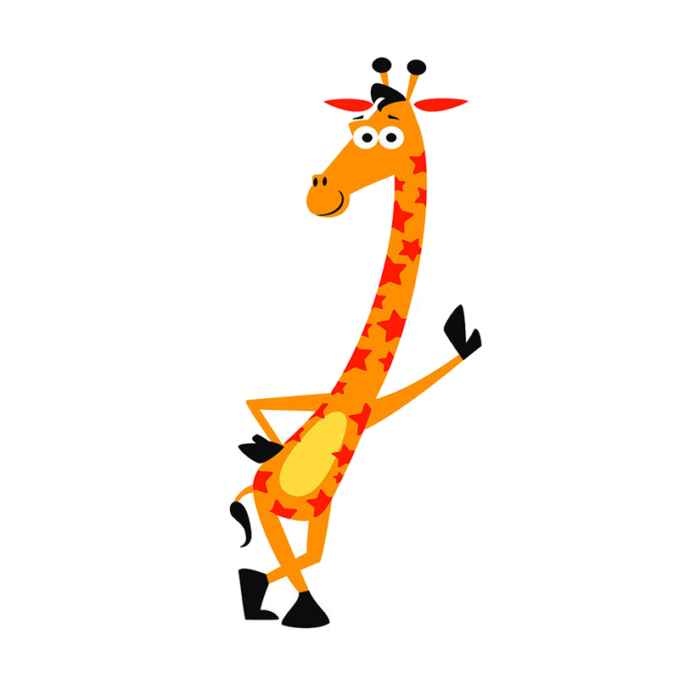












Slide 2










Hương Thảo – Zalo 0972115126

Slide 3


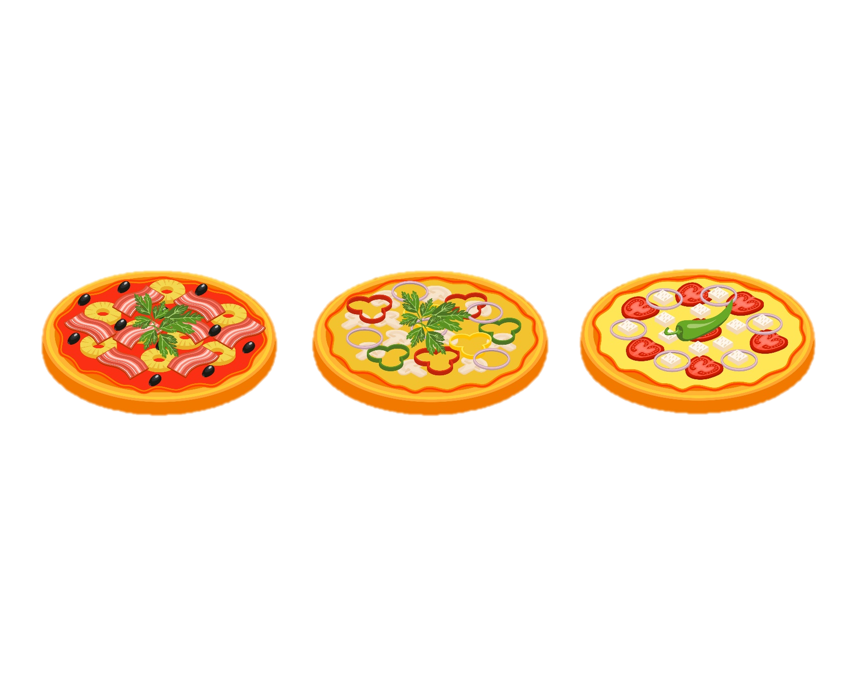

a)
3: 3 = 1
3 : 4 = ?
Chia đều 3 cái bánh cho 3 bạn thì mỗi bạn được 1 cái bánh. Nếu chia đều 3 cái bánh cho 4 bạn thì mỗi bạn được mấy phần cái bánh nhỉ?

Slide 4
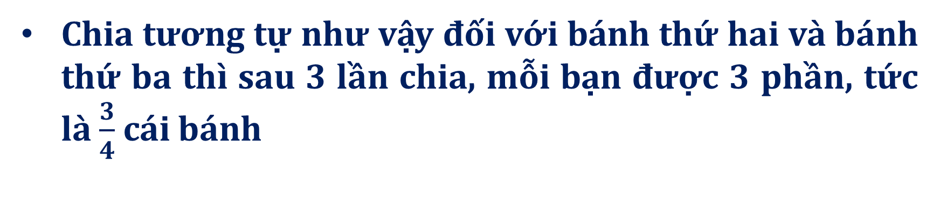
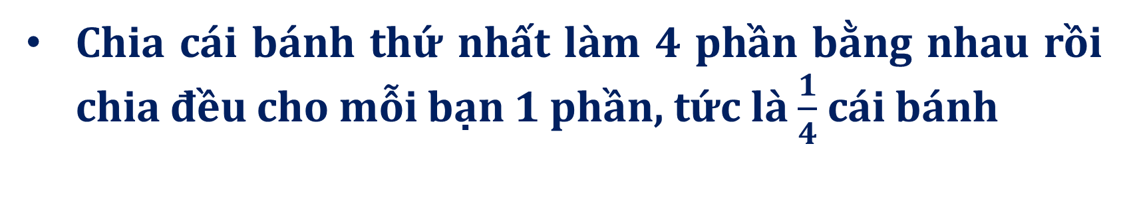
Ta có thể làm như sau:
Chia cái bánh thứ nhất làm 4 phần bằng nhau rồi chia đều cho mỗi bạn 1 phần, tức là $\frac{1}{4}$ cái bánh
Chia tương tự như vậy đối với bánh thứ hai và bánh thứ ba thì sau 3 lần chia, mỗi bạn được 3 phần, tức là $\frac{3}{4}$ cái bánh

Slide 5










Slide 6
Ta viết:
3 : 4 =
(cái bánh)
3
4

Slide 7
Tử số
3
3 : 4 =
4
Mẫu số
Số bị chia
Số chia

Slide 8
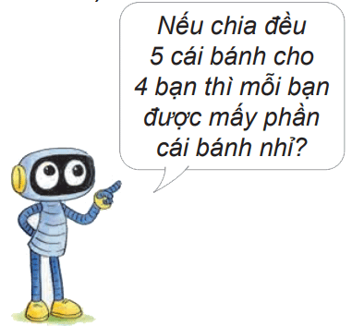
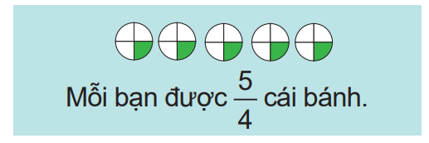
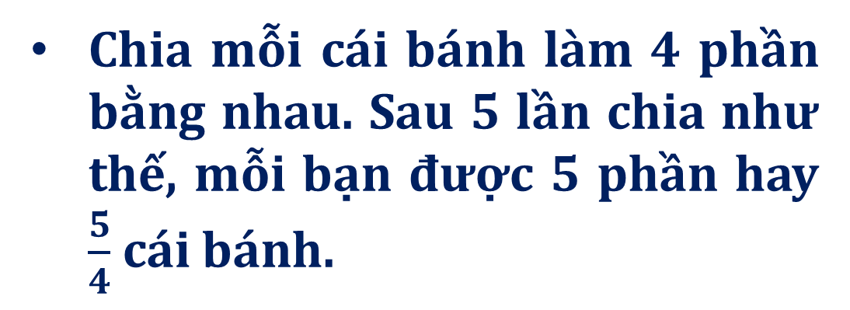

Ta có thể làm như sau:
b)
Chia mỗi cái bánh làm 4 phần bằng nhau. Sau 5 lần chia như thế, mỗi bạn được 5 phần hay $\frac{5}{4}$ cái bánh.
Ta viết: 5 : 4 = $\frac{5}{4}$ cái bánh.

Slide 9
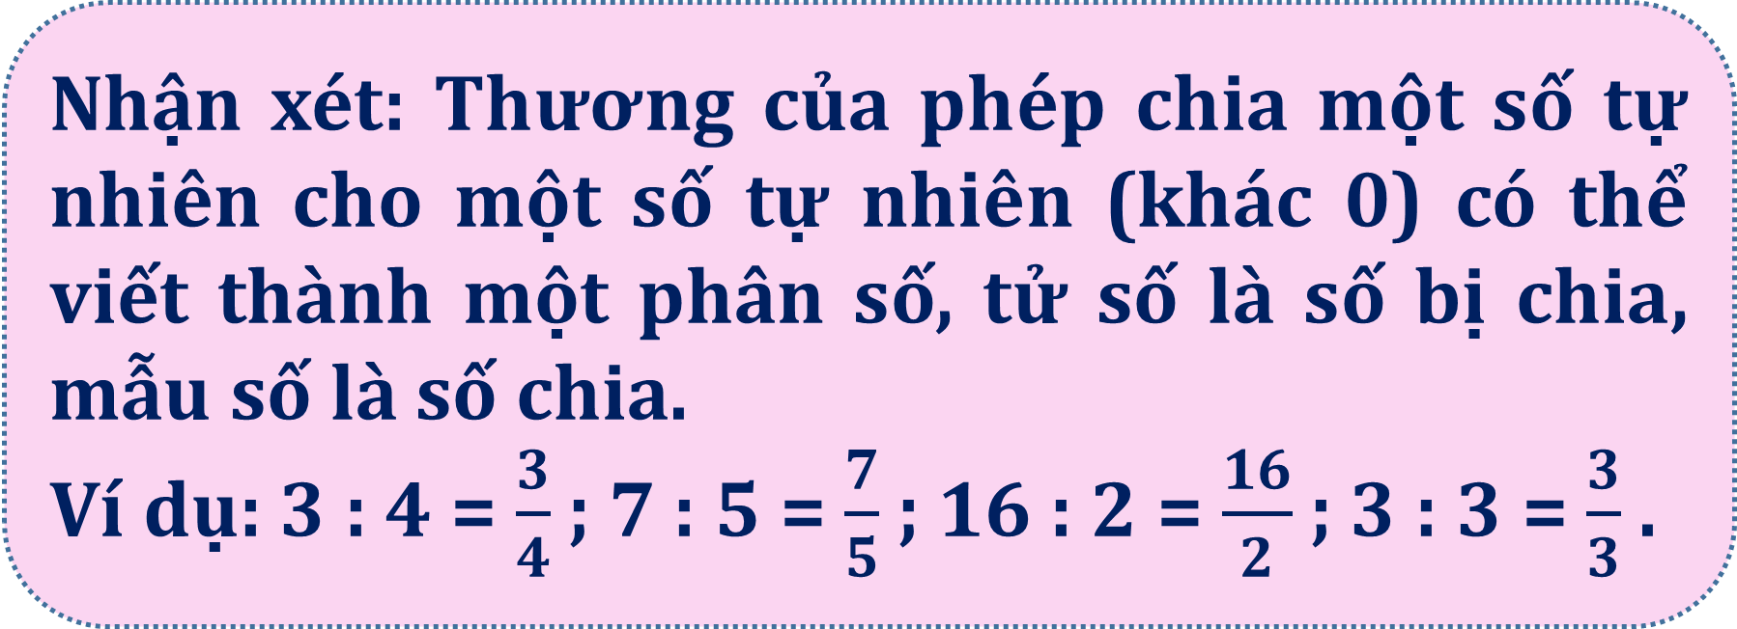
Nhận xét: Thương của phép chia một số tự nhiên cho một số tự nhiên (khác 0) có thể viết thành một phân số, tử số là số bị chia, mẫu số là số chia.
Ví dụ: 3 : 4 = $\frac{3}{4}$ ; 7 : 5 = $\frac{7}{5}$ ; 16 : 2 = $\frac{16}{2}$ ; 3 : 3 = $\frac{3}{3}$ .

Slide 10



Mọi số tự nhiên có thể viết thành một phân số có tử số là số tự nhiên đó và mẫu số bằng 1.

Slide 11


Slide 12



23
11 : 23 =
11

Slide 13

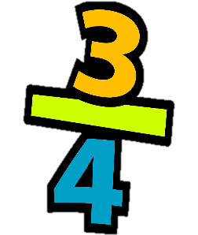
Thương của phép chia số tự nhiên cho số tự nhiên (khác 0) có thể viết thành một phân số, tử số là số bị chia và mẫu số là số chia.
Mọi số tự nhiên có thể viết thành một phân số có tử số là số tự nhiên đó và mẫu số bằng 1.

